Slide 1
Arbeit mit 3D-Modellen
Notes:
Willkommen zum Workshop.
Heute behandeln wir das Thema: Arbeit mit 3D-Modellen

Slide 2
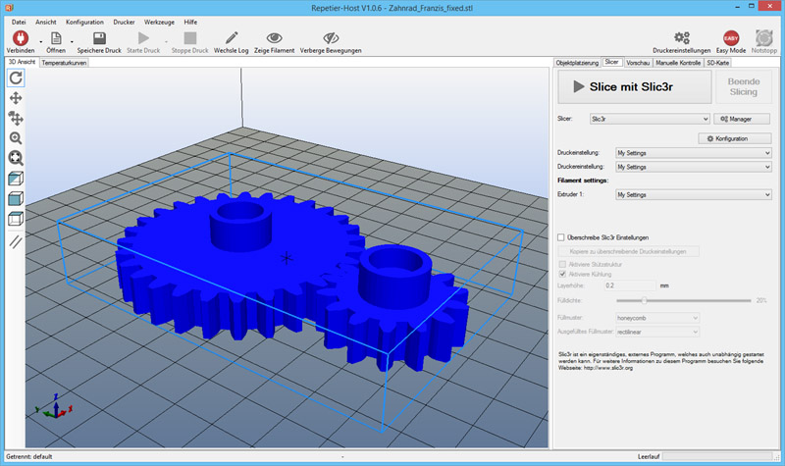
Modul: Arbeit mit 3D-Modellen
Was sind die Fakten?
Erstellen von 3D-Modellen
Umgang mit der CAD-Software
120 Minuten
PC mit CAD-Software
https://3druck.com/wp-content/uploads/2015/05/Repetier_Host_Screen.jpg

Slide 3
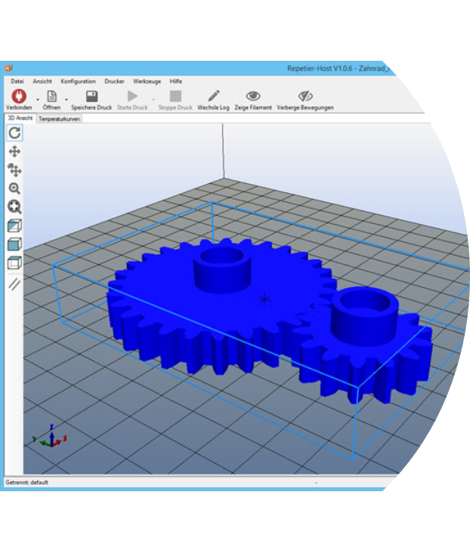
Modul: Arbeit mit 3D-Modellen
Was sind die Fakten?
Vortrag
Partnerarbeit
Seminarraum oder Computerraum
Modul: Grundlagen der Nachhaltigkeit
Modul: Produktionstechnologie
https://3druck.com/wp-content/uploads/2015/05/Repetier_Host_Screen.jpg

Slide 4
Arbeit mit 3D-Modellen
Was sind die Fakten?
„Mit 3D-Design-Software können wir nachhaltige Lösungen entwickeln, die den Ressourcenverbrauch minimieren und die Effizienz maximieren.“
-Autodesk

Slide 5
Arbeit mit 3D-Modellen
Was wollen wir erreichen?
Erstellen von 3D-Modellen
Umgang mit der CAD-Software
https://3druck.com/wp-content/uploads/2015/05/Repetier_Host_Screen.jpg
Notes:
Heute wollen wir lernen das Erstellen von 3D-Modellen verstehen und den Umgang mit der CAD-Software erlernen sodass jeder in der Lage ist 3D-Modelle zu bearbeiten oder zu erstellen

Slide 6
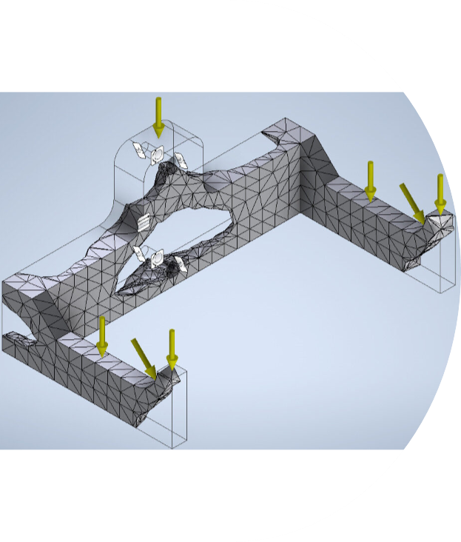
Arbeit mit 3D-Modellen
Was muss ich wissen?
3D-Modelle für den 3D-Drucker (additives Produktionsverfahren)
CAD-Software zum Beispiel Creo, Catia, Solid Works
Nachhaltigkeitsaspekte:
  Abfallreduzierung
  On-Demand Produktion
  Lokale Produktion
  Recycling und Wiederverwendung
  Designoptimierung durch Software
  Lebensdauerverlängerung
https://dieckmann.engineering/wp-content/uploads/WhatsApp-Image-2021-10-03-at-14.16.33-e1700739262264.jpeg
Notes:
Wozu brauchen wir überhaupt 3D-Modelle?
3D-Modelle dienen als Vorlage für den 3D-Drucker (in der additiven Fertigung)
Programme für das Erstellen der Dateien sind zum Beispiel Creo, Catia, Solid Works
Die Dateien müssen in einem bestimmten Format (nach Richtlinien erstellt werden), um in den Programmen verarbeitet und vom 3D-Drucker angenommen zu werden.
Die additive Fertigung ist ein sehr nachhaltiges Produktionsverfahren:
Reduzierung von Abfall (hinzufügen von Material nicht abtragen)
On-Demand Produktion (=auf Kundenanforderung fertigen, immer nach Marktbedürfnis) (Bedarfsgerecht fertigen, Produktion On Demand spart Lagerkosten)
Lokale Produktion (weniger Transportemissionen, Co2-Verbrauch beim Transport)
Recycling und Wiederverwendung (durch Verwendung nachhaltiger Materialien)
Designoptimierung durch Software (weniger Material, effizienter produzierbar)
Lebensdauerverlängerung (Reparaturfähigkeit, Teile Drucken für beschädigte Dinge oder Nachbesserung/auffüllen eines beschädigten Teils)

Slide 7
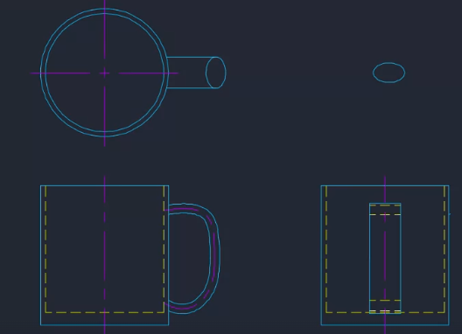
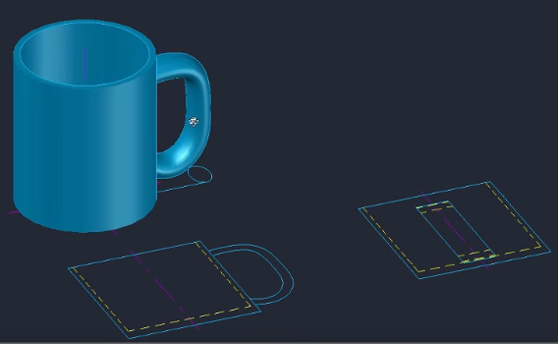
Arbeit mit 3D-Modellen
Was muss ich wissen?
2D-Zeichnung zu 3D-Modell konvertieren:
  Funktionen wie Extrudieren etc helfen beim schnellen umwandeln
  [Beispiel Video der Firma einfügen (wie das unten) /Bilder dann ersetzen]
  https://help.autodesk.com/videos/NzdzRvdjrhsaYIroORB57_cES56d3ojm/video.webm
Digitale Zeichnung eines 3D-Modells erstellen ist auch ohne 2D-Zeichnung möglich
Notes:
AutoCAD 2022 Help | Convert 2D Objects to 3D Objects | Autodesk
Anschauen wie man 2D-Zeichnung zu 3D-Modell konvertiert, welche als Vorlage für den 3D-Drucker dient:
(Links vereinfachtes Beispiel einer Tasse, Zeichnung zur Vereinfachung ohne Maße etc.)
Funktionen wie Extrudieren etc helfen beim schnellen umwandeln in 3D-Modelle
[Beispiel Video der Firma einfügen (wie das unten) /Bilder dann ersetzen?]
https://help.autodesk.com/videos/NzdzRvdjrhsaYIroORB57_cES56d3ojm/video.webm
Digitale Zeichnung 3D-Modells kann man auch direkt erstellen ohne 2D-Zeichnung (2D-Zeichnung meist zur Vorstellung beim Kunden gedacht)

Slide 8
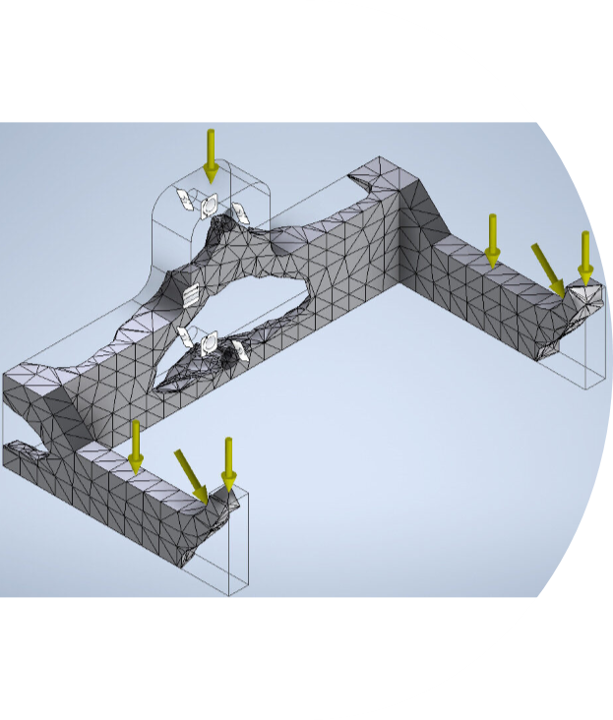
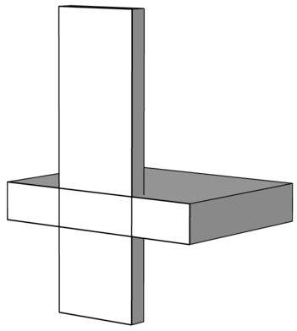
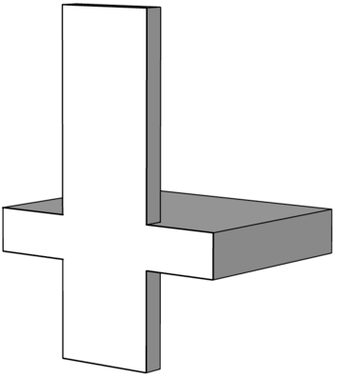

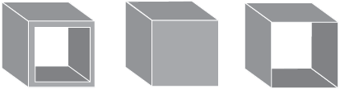
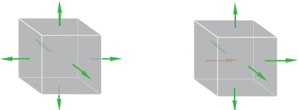
Arbeit mit 3D-Modellen
Was muss ich wissen?
Fehler bei 3D-Durck-Dateien:
  Konstruktionsrichtlinien der Materialien nicht befolgt
  Mindestwandstärke nicht beachtet
  Gekreuzte Volumina erstellt
  Non-manifold Modell erstellt
  Falsche Flächenausrichtung
  Keine Stützen
  Falsche 3D-Datei für Drucker gewählt
https://dieckmann.engineering/wp-content/uploads/WhatsApp-Image-2021-10-03-at-14.16.33-e1700739262264.jpeg
Notes:
https://www.sculpteo.com/de/3d-lernzentrum/erstellung-einer-druckbaren-3d-datei/haeufige-probleme-beim-3d-druck-was-ihre-3d-datei-nicht-druckbar-macht/
Fehler bei 3D-Druck-Dateien bzw. beim Konstruieren:
Konstruktionsrichtlinien der Materialien nicht befolgt: je nach Material andere Eigenschaften und Einschränkungen
Mindestwandstärke nicht beachtet: Teil der Richtlinien, wird übersehen und so Gefahr von Brechen
Gekreuzte Volumina erstellt: können so nicht gedruckt werden (Funktion “boolean union” in CAD-Programm behebt Fehler)
Non-manifold Modell erstellt: Modell muss realistisches Volumen und Oberflächen haben, die verbunden sind
Falsche Flächenausrichtung: alle Flächen des Moduls müssen in die gleiche Richtung zeigen
Keine Stützen: schon beim Drucken helfen sie gegen Schwerkraft (bei SLS-Verfahren dient Pulver als Stütze)
Falsche 3D-Datei für Drucker gewählt: Dateiformat an Drucker anpassen

Slide 9
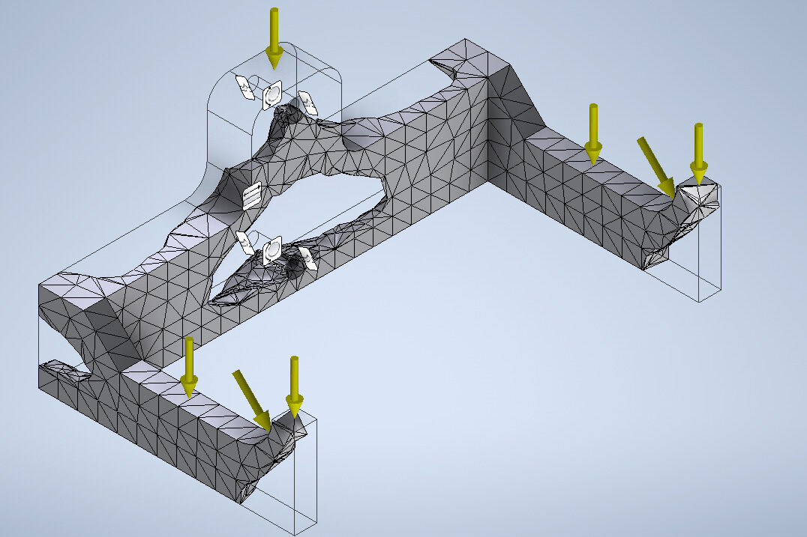
Aufgabe: Arbeit mit 3D-Modellen
Was muss ich tun?
Partnerarbeit (An PCs mit CAD-Software)
2D-Zeichnung in 3D-Modell umwandeln
  Acht geben auf Maßen und Toleranzen!
[Beispiel hier je nach Firma]
https://dieckmann.engineering/wp-content/uploads/WhatsApp-Image-2021-10-03-at-14.16.33-e1700739262264.jpeg
Notes:
Tut euch zu zweit an den PCs mit CAD-Software zusammen
Dort sollt ihr die 2D-Zeichnung in ein 3D-Modell umwandeln
Beachtung der Toleranzen und Maße wichtig! (genug aber nicht zu viele einfügen)
[Beispiel hier je nach Firma]
[für das jeweilige Beispiel Liste mit einfachen Schritten der Lösung anfertigen und zur Not Tipps an Teams geben]

Slide 10
Ergebnisse zur Aufgabe: Arbeit mit 3D-Modellen
Wie könnte das Ergebnis aussehen?
[Beispielergebnis einfügen]
https://dieckmann.engineering/wp-content/uploads/WhatsApp-Image-2021-10-03-at-14.16.33-e1700739262264.jpeg
Notes:
Hier Bilder oder Video von 2D-Zeichnung und 3D-Modell (daraus erstellt) einfügen

Slide 11
Zusammenfassung: Arbeit mit 3D-Modellen
Was haben wir heute gelernt?
Den Zusammenhang der Nachhaltigkeitsziele und dem Erstellen von 3D-Modellen
Erstellen von 3D-Modellen in der CAD-Software
Beispielzeichnung verwandelt in 3D-Modell
→Habt ihr noch Fragen?
https://dieckmann.engineering/wp-content/uploads/WhatsApp-Image-2021-10-03-at-14.16.33-e1700739262264.jpeg
Notes:
Was haben wir heute gelernt?
warum benutzt man 3D-Modelle (Nachhaltigkeit von 3D-Drucker/additive Fertigung nutzen)
Wie das erstellen von 3D-Modellen in der CAD-Software funktioniert (und welche Fehler man vermeiden sollte)
Ihr konntet selber eine Beispielzeichnung in ein 3D-Modell verwandeln
→ Habt ihr noch Fragen?

Slide 12
Notes:
Vielen Dank für Ihre Zeit und Aufmerksamkeit. Ich hoffe Sie konnten ein paar neue Informationen mitnehmen.

